Slide 1

Les droits et les obligations des préparateurs en pharmacie d'officine en matière de formation professionnelle
Notes:
Intro et présentation rapide de Maud

Slide 2
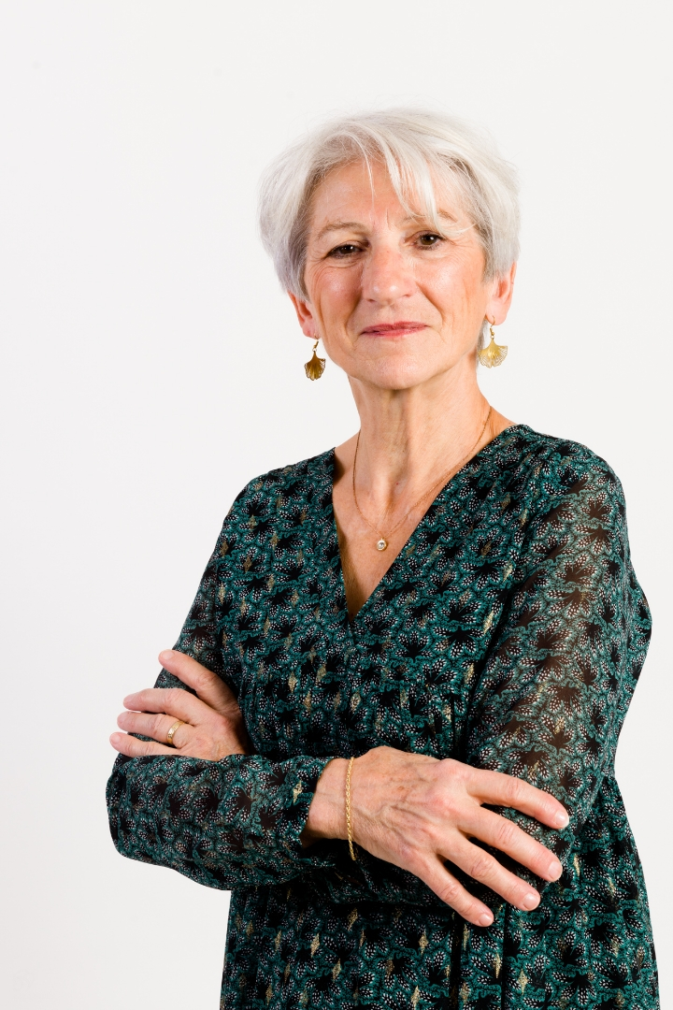

Les acteurs DU CNP PPO
Arielle BONNEFOY, présidente du CNPPPO
David BROUSSEAU,
membre du bureau du CNPPPO
Notes:
Arielle, David, pourriez-vous vous présenter?

Slide 3
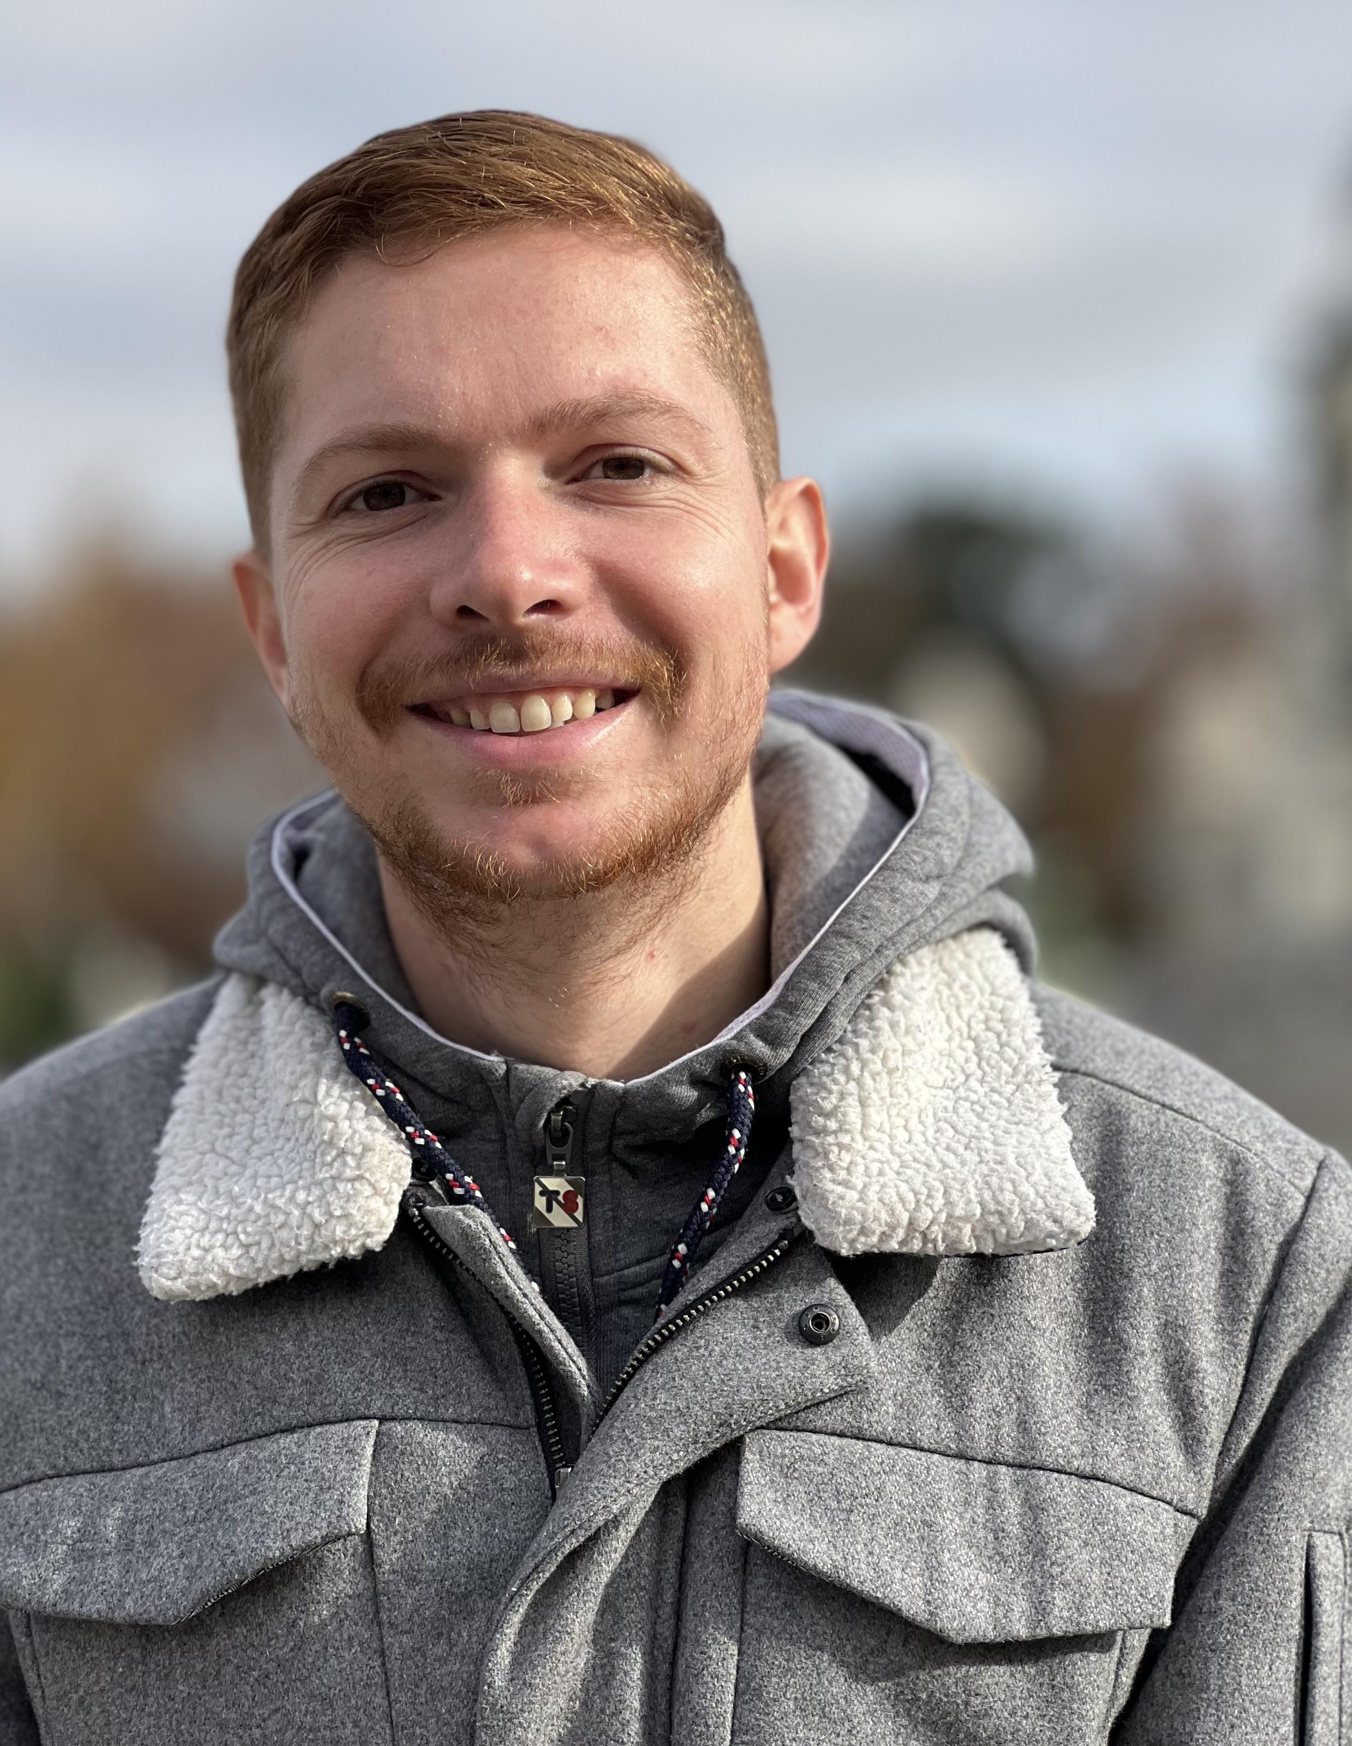
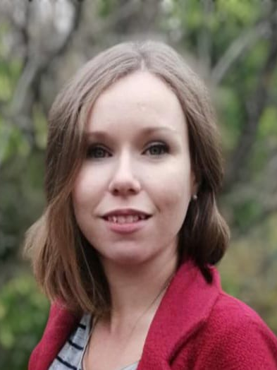
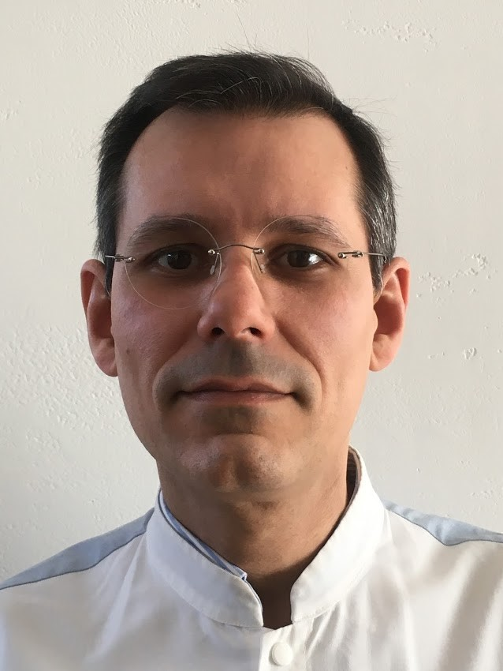
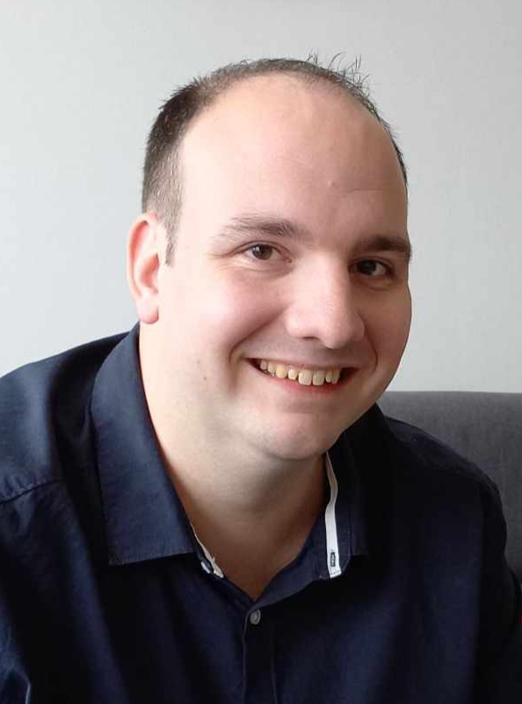
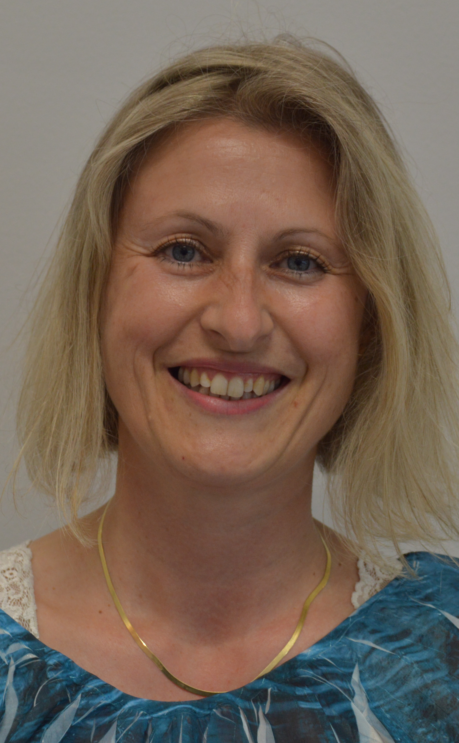
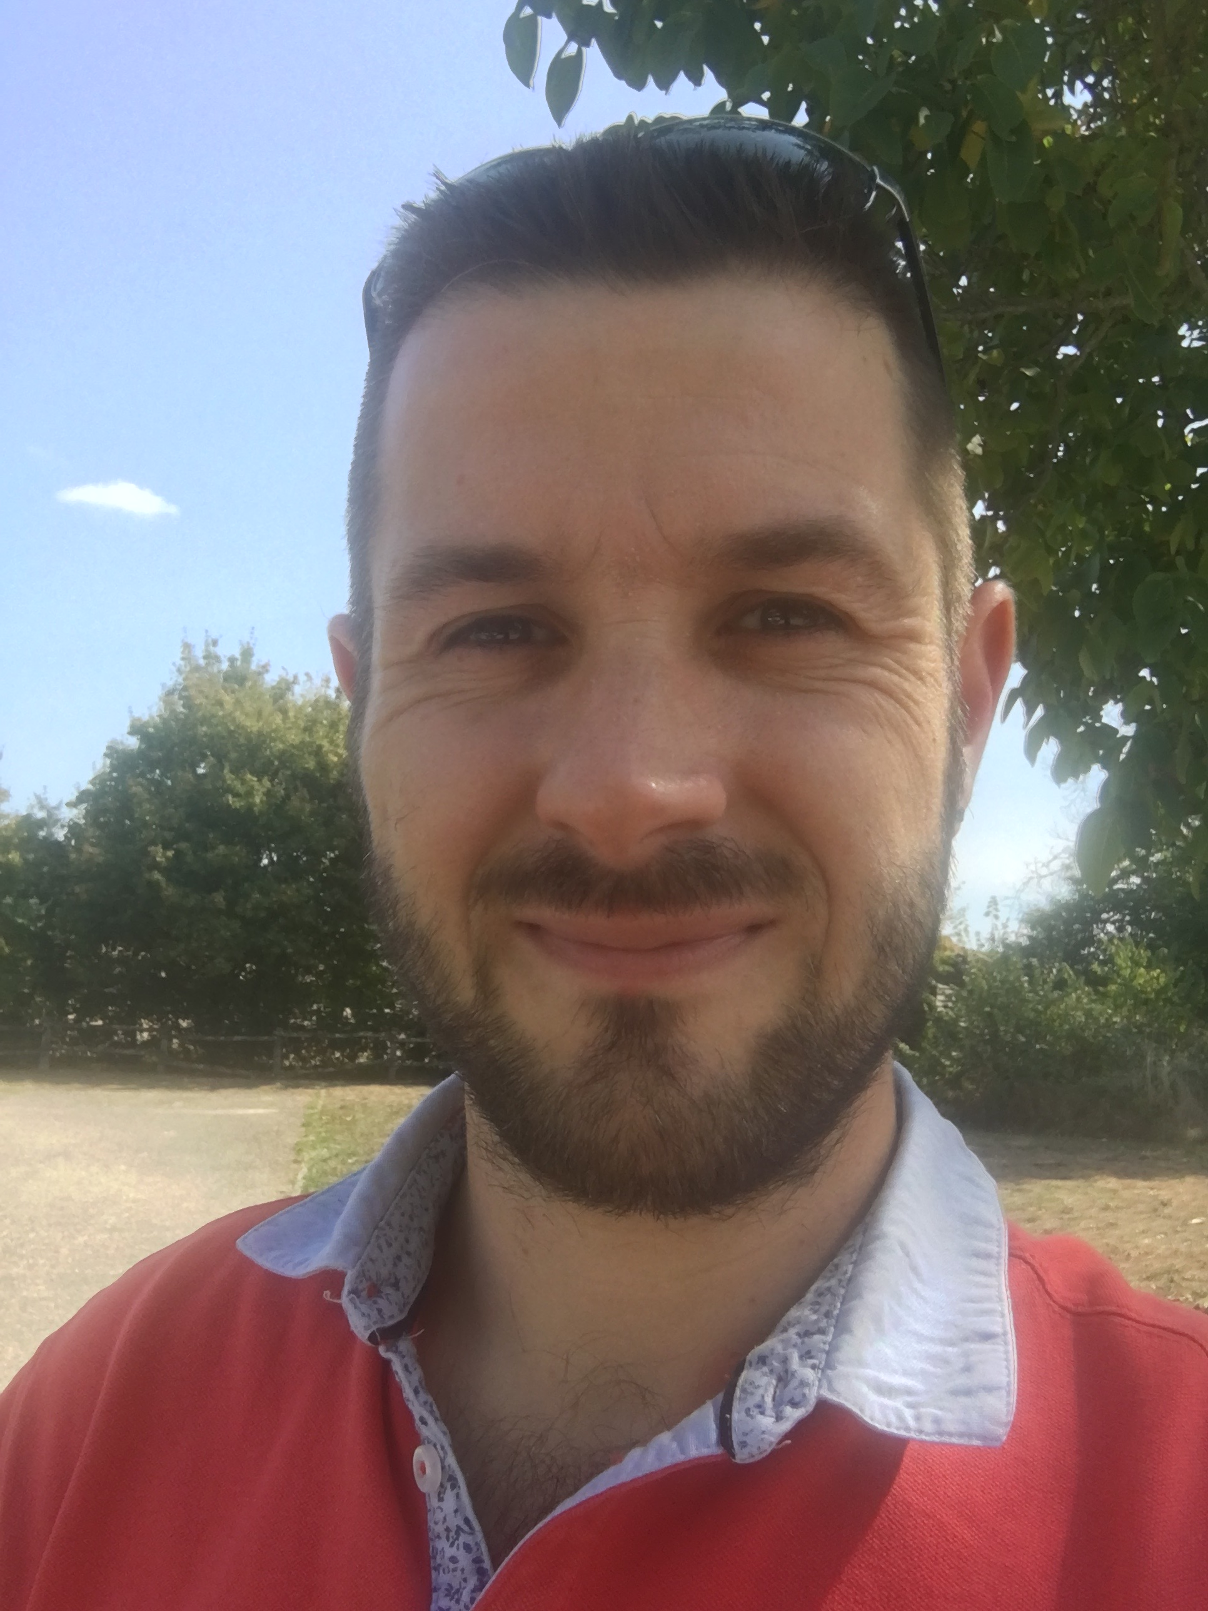
Les membres actifs
Dorian GRUCHOT
Jérôme HEURTIER-HERNANDEZ
Damien CHAMBALLON
Florian LADOEUILLE
Isabelle CHATAIGNER
Elodie MARTIN
Notes:
(Elodie, Florian, Damien et Isabelle se présentent)
Voici les préparateurs en pharmacie engagés qui s’investissent pour leur profession au sein du CNP

Slide 4
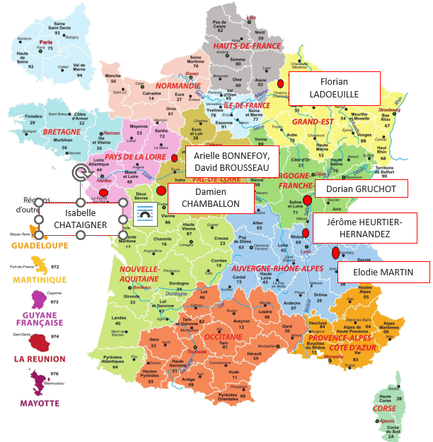

Slide 5

Les missions DU CNP PPO
Répondre aux enjeux de la profession
Mettre en valeur le métier de préparateur en pharmacie d’officine
contribuer aux réflexions menées par le ministère de la santé sur le développement des compétences des préparateurs en pharmacie d’officine
➔ Devenir acteurs de notre parcours professionnel
Notes:
Arielle, peux-tu nous présenter les missions du CNP PPO ? Courrier test covid, formation initiale
Arielle
créé par des préparateurs/préparatrices en pharmacie et a pour mission principale de développer l’accès, la mise en œuvre et la traçabilité des actions de formations, principalement éligibles au DPC, pour les préparateurs/préparatrices en pharmacie.
CA des préparateurs en pharmacie

Slide 6

Comment s’ORGANISE
LE cnp ppo ?
Une coordination opérationnelle/ des actions d’information auprès des préparateurs, des CFA, des partenaires
Des commissions professionnelles tous les mois en visio :
Les attentes concernant le DPC (contenu, organisation, initiatives de terrain et traçabilité)
L’organisation des actions d’informations/de communication (CFA, PPO, partenaires, ministère)
Partage des actualités sur le métier (expl : formation à la vaccination, formation initiale…)
Notes:
Arielle : Et maintenant comment on s’organise ? Je vais te laisser répondre, Maud?
Maud :
Des réunions de travail mensuelles, entre préparateurs/préparatrices en pharmacie d’officine en visio d’1h à 2h, des échanges et partages réguliers

Slide 7
Actions envisagées en 2025 pour le CNP PPO
Rédaction des orientations prioritaires de DPC pour la profession de préparateurs/préparatrices en pharmacie d’officine
Communication sur les droits et les obligations en formation pour les préparateurs en pharmacie d’officine (visio/vidéos d’information) : webinaires de mai à juin 2025
Communication auprès des CFA sur le DPC et le RPPS (en cours)
Communication sur le DPC auprès des partenaires
Notes:
Maud

Slide 8
Le DPC et sa mise en pratique
Les droits et les obligations en matière de formation professionnelle
Notes:
Maud : Intro plan

Slide 9

Eléments de contexte

Slide 10
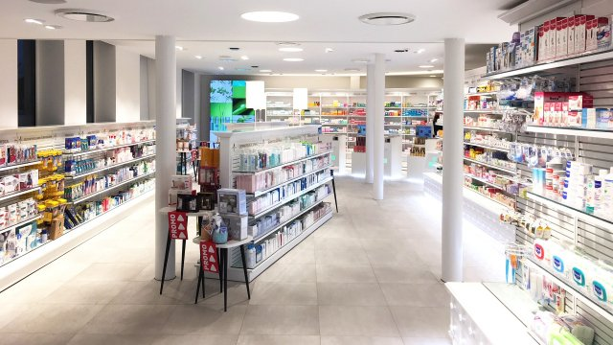
Les enjeux de la profession
Les pharmacies d’Officine doivent disposer de collaborateurs formés pour prendre en charge, par délégation et sous le contrôle effectif du pharmacien, des missions jusqu’alors portées par les pharmaciens mais également de nouvelles missions en devenir.
Une volonté des préparateurs/préparatrices en pharmacie de développer leurs compétences et la diversité de leurs missions.
La formation initiale et continue des préparateurs/préparatrices en pharmacie est essentielle à la pérennité des pharmacies d’officine et à l’engagement des préparateurs/préparatrices en pharmacie dans la profession.
Notes:
David, pourrais-tu nous rappeler les enjeux pour la profession de PPO ?
David
Dans un contexte d’évolution du rôle du pharmacien et de sa montée en compétence sur certains domaines, tels que la pharmacie clinique d’une part et la centralisation des activités techniques dans des structures spécialisées d’autre part, le positionnement de préparateurs/techniciens en pharmacie spécialisés(PTPS) est une étape clé dans la structuration des pharmacies en Ville comme à l’Hôpital. En effet, CNP-PPO 2 les nouvelles missions amènent à la rationalisation du temps pharmaceutique et demandent à repenser la répartition des tâches afin que les pharmaciens puissent s’impliquer pleinement dans l’accompagnement des patients, le suivi optimal de leurs traitements et la relation en interprofessionnalité.
DEUST/ LICENCE/ le développement des compétences permet de fidéliser les PPO

Slide 11

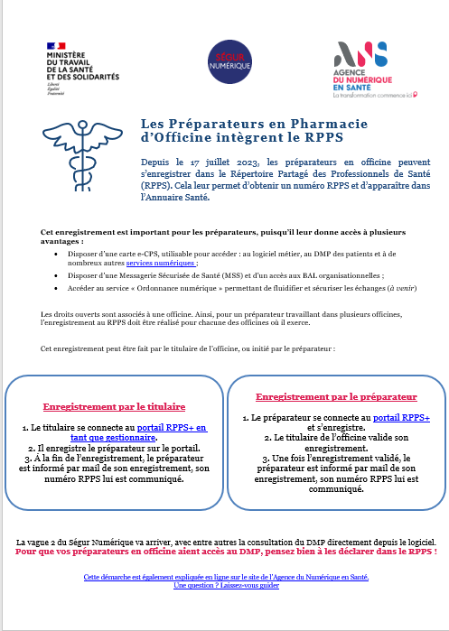


Enregistrement des préparateurs au RPPS+
A quoi ça sert de s’enregistrer au RPPS+ ? _____________________________
Dès maintenant :
Obtenir un numéro RPPS, et avoir la possibilité d’avoir une carte e-CPS
Avoir accès à la BAL organisationnelle
S’inscrire à des conférences, séminaires et autres nécessitant un n° RPPS
Dans le futur :
Consulter le DMP des patients
Accéder au service ordonnance numérique
Se connecter au LGO grâce à la e-CPS
Procédure d’enregistrement au RPPS+ : page Portail RPPS+ du site de l’ANS
Pour accéder dès maintenant au portail RPPS+, scannez ce QR Code !
Notes:
Maud

Slide 12
Le DPC et sa mise en pratique
Notes:
Qui est à jour de ses obligations DPC ? vous pouvez lever la main (Arielle et David lèvent la main)

Slide 13
Qu’est-ce que le DPC ?
Dossier professionnel Certifiant
Développement Professionnel Continu
Droit Parcours Continu

Slide 14
Le DPC est-il pour les préparateurs en pharmacie?
conseillé
obligatoire

Slide 15

Quelles obligations en matière de dPC ?
Le DPC = Une obligation triennale
Chaque préparateur/préparatrice en pharmacie d’officine doit, par période de 3 ans, suivre un parcours de DPC combinant (2 actions de 2 types à minima) :
- de la formation
- de l’évaluation de pratiques professionnelles
- de la gestion des risques
Notes:
David, pourrais-tu nous rappeler quelles sont les obligations en matière de DPC ?
David
Et quel intérêt pour les PPO de suivre une formation DPC

Slide 16
L’enquête du cnp ppo
Notes:
Le CNP PPO réalise une enquête auprès des préparateurs en pharmacie d'officine, ouverte jusqu'à la fin du mois, on invite tous les PPO à la compléter au passage pour construire au mieux le DPC en fonction des attentes des PPO,
Alors, David pourrais-tu nous faire part des premiers retours?

Slide 17
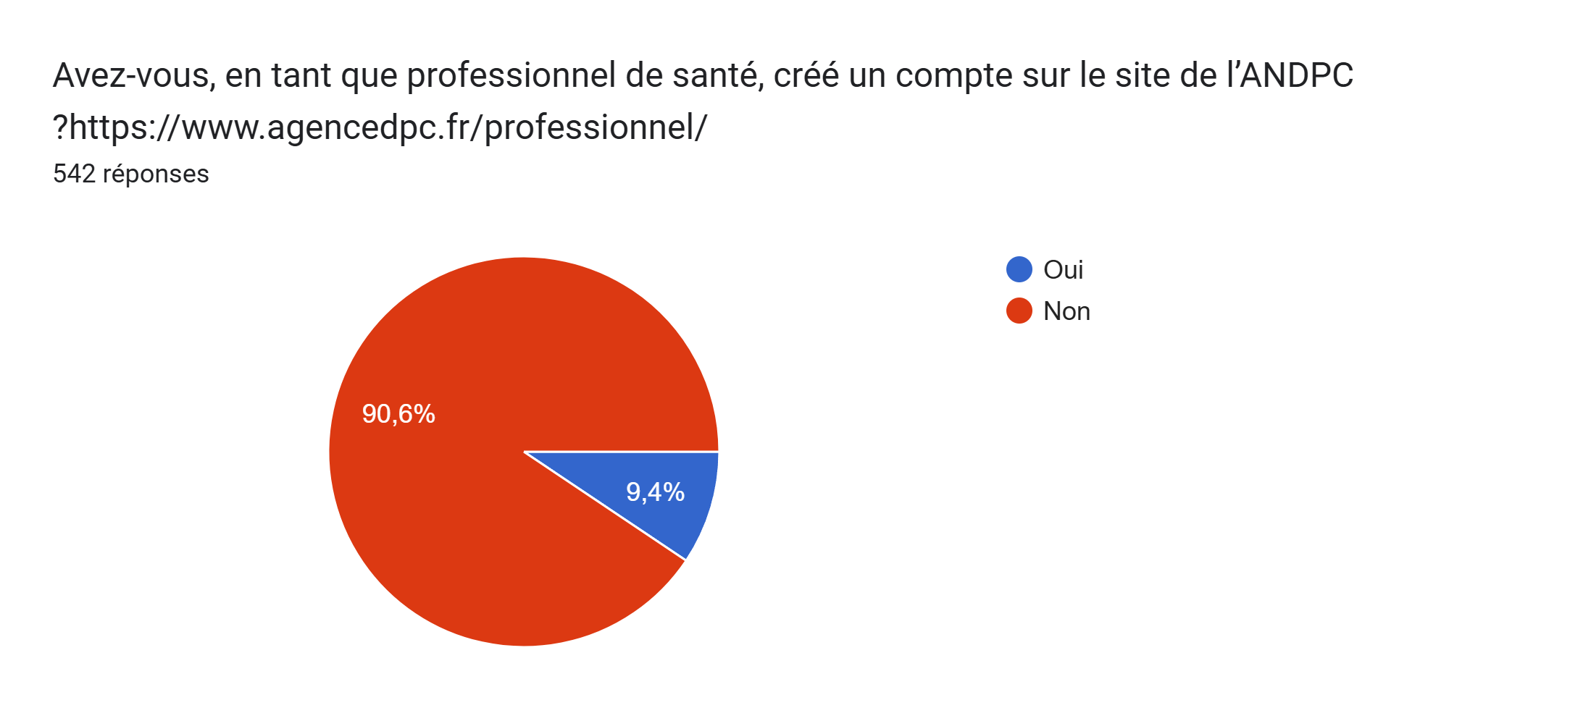
Premiers retours de l’enquête DPC
Notes:
David pourrais-tu nous faire part des premiers retours?
David

Slide 18
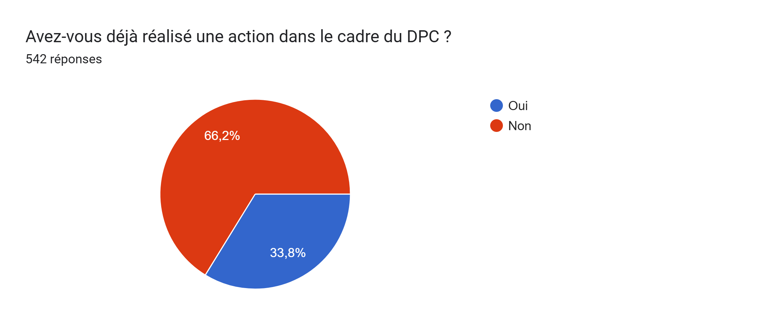
Premiers retours de l’enquête DPC
Notes:
David

Slide 19
Premiers retours de l’enquête DPC
Prise en charge des problématiques de santé de la femme (54%)
Amélioration de la prise en charge de la douleur (50%)
Bon usage des médicaments (40%)
Bon usage des dispositifs médicaux (40%)
Prise en charge des cancers, notamment chez l’enfant, l’adolescent et le jeune adulte (36%)
Promotion des comportements favorables à la santé, incluant l’alimentation saine et l’activité physique régulière (32%)
Repérage précoce, accompagnement et prise en charge des patients présentant des pratiques addictives de type tabac, alcool, cannabis, opioïdes, jeux d’écrans, achats compulsifs, sexe (29%)
Promotion de la vaccination (26,%) ⚠️évolution de la fiche de cadrage
Maitrise des fondamentaux de l’Education Thérapeutique du Patient (25%)
Maitrise des risques associés aux actes et aux parcours de soin (14%)
Notes:
Arielle, sur les 542 répondants quelle formation éligible au DPC, serait susceptible de les intéresser ?
Arielle
Par ordre de préférences
Femmes : contraception, suivi de grossesse jusqu’au post-partum, endométriose, spécificité du risque cardiovasculaire, ménopause, troubles fonctionnels gynécologiques, interruption volontaire de grossesse
Promotion de la vaccination (26,%) ➔ Evolution de la fiche de cadrage

Slide 20
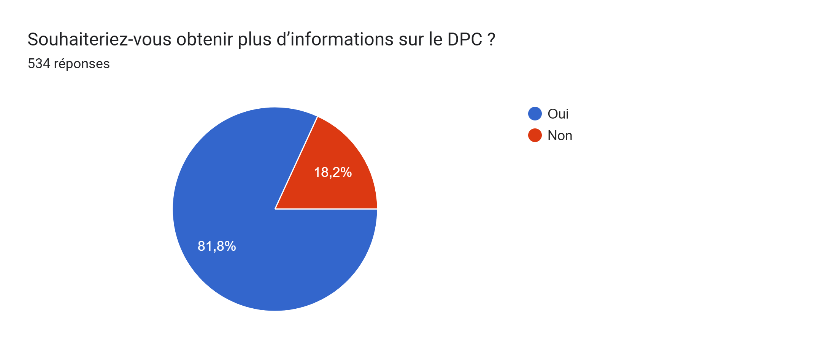
Premiers retours de l’enquête DPC
Notes:
Les PPO sont il suffisamment informés sur le DPC?
Arielle
Non est c’est notre cheval de bataille!

Slide 21
COMMENT S’INSCRIRE A UNE FORMATION ?
Vous pouvez rechercher une action de formation éligible au DPC sur le site de l’Agence Nationale du DPC : https://www.agencedpc.fr/formations-dpc-rechercher-un-dpc.
➔Contacter l’organisme de formation ➔ les modalités organisationnelles et financières (dates, tarifs) de la formation
Notes:
Maud : alors comment s’inscrire à une formation DPC, on va vous le montrer, pour plus d’informations démonstrations sur le stand
Traçabilité du DPC sur le stand

Slide 22
Les droits et les obligations en matière de formation professionnelle (DPC et hors DPC)
Notes:
Maud introduit le sujet

Slide 23
COMMENT S’organise la FORMATION ?
Si la formation se déroule durant votre temps de travail, l’accord du pharmacien titulaire est obligatoire, si la formation se déroule hors temps de travail son accord n’est pas obligatoire.
Les actions de formation qui répondent à un besoin de développement de compétences du préparateur/préparatrice en pharmacie ainsi qu’à des enjeux de développement ou de maintien d’activité de l’officine permettront au préparateur/préparatrice en pharmacie d’appliquer le contenu de la formation et ainsi de faire évoluer leur pratique professionnelle.
Notes:
David, comment s’organise la formation, quand est-ce que les salariés se forment, les amplitudes horaires des pharmacies sont importantes, l’activité est dense et les patients aiment de moins en moins attendre ?
David

Slide 24
COMMENT S’organise la FORMATION ?
Formation obligatoire
Lorsque la formation est imposée par l'employeur (pour répondre à une obligation légale ou opérationnelle), le temps passé en formation est assimilé au temps de travail effectif
Formation volontaire
En cas de formation suivie sur initiative personnelle et en dehors des heures de travail, elle n’est généralement pas comptabilisée comme temps de travail, sauf accord spécifique.
Notes:
David
Temps de travail = formation

Slide 25

Quel financement ?
Toutes les entreprises de droit privée verse une contribution obligatoire au titre de la formation professionnelle continue à un OPCO.
L’OPCO des pharmacies d’officine est l’OPCO EP (Opérateur des compétences des entreprises de proximité).
Le référent de l’officine assurera la demande de prise en charge financière auprès de l’OPCO EP.
Notes:
Et Arielle, comment la formation est-elle financée ?
Arielle

Slide 26

Quels droits EN MATIERE DE formation professionnelle?
La loi n° 2018-771 du 5 septembre 2018 « pour la liberté de choisir son avenir professionnel »
  ETAT DES LIEUX RÉCAPITULATIF À 6 ANS
  PERMET D’APPRÉCIER SI LE SALARIÉ A :
  Suivi au moins une action de formation
  Bénéficié d’un entretien professionnel tous les 2 ans
Notes:
Maud Et si on s’intéressait aux obligations formation au niveau du droit du travail
Une action de formation non obligatoire (hors DPC)

Slide 27
Connaissez-vous la différence entre :
l’entretien d’évaluation et l’entretien professionnel ?

Slide 28
Entretien annuel/Entretien professionnel ?
Obligatoire tous les 2 ans
(loi de mars 2014)
Point sur l’évolution professionnelle et la formation
Outil de pilotage
Point sur les performances et les objectifs
Entretien évaluation
Entretien professionnel
Bilan de parcours tous les 6 ans
Notes:
Synthèse

Slide 29
Les enjeux de l’entretien professionnel
Accompagner le préparateur en pharmacie à :
  Faire le point – prendre du recul sur son parcours professionnel, identifier ce qu’il a appris des formations qu’il a suivies et de ses expériences
  Envisager les évolutions possibles - formaliser son projet
  Identifier ses besoins en formation associés
Notes:
Synthèse

Slide 30
Rejoindre LE CNP PPO

Slide 31

Pourquoi nous rejoindre ?
Être acteur de votre parcours professionnel
contribuer aux réflexions menées par le ministère de la santé sur le développement des compétences des préparateurs en pharmacie d’officine
Formuler un avis, exprimer vos attentes sur les modifications à apporter au DPC et sur l’évaluation de son impact sur les pratiques professionnelles,
S’ouvrir à d’autres pratiques en échangeant et en partageant avec des préparateurs/préparatrices en pharmacie et d’autres professions paramédicales et médicales qui exercent sur l’ensemble du territoire.
Notes:
Alors, Arielle, pourquoi les PPO auraient intérêt à rejoindre le CNP PPO ?
Arielle
Les autres professions étaient sollicitées et pas les PPO,
Consultation pour la licence du cnp

Slide 32

Devenir « Acteur » du CNP PPO
- Répondre, de manière régulière, à des enquêtes sur les attentes des préparateurs/préparatrices en pharmacie et donner votre avis
- Participer à des commissions de réflexion, en visio, entre préparateurs/préparatrices en pharmacie d’officine
- Siéger aux commissions Scientifiques Indépendantes (CSI) dans le cadre de la formation continue et du développement professionnel continu (DPC) des préparateurs/préparatrices en pharmacie
Notes:
Arielle

Slide 33

Comment nous SUIVRE ?
Pour nous contacter:
contact@cnpppo.com
www.cnpppo.com
Linkedin ➔ page du CNP PPO
Rencontre et échanges au stand M42
Notes:
Maud conclusion , contacts et l’enquête

Slide 34
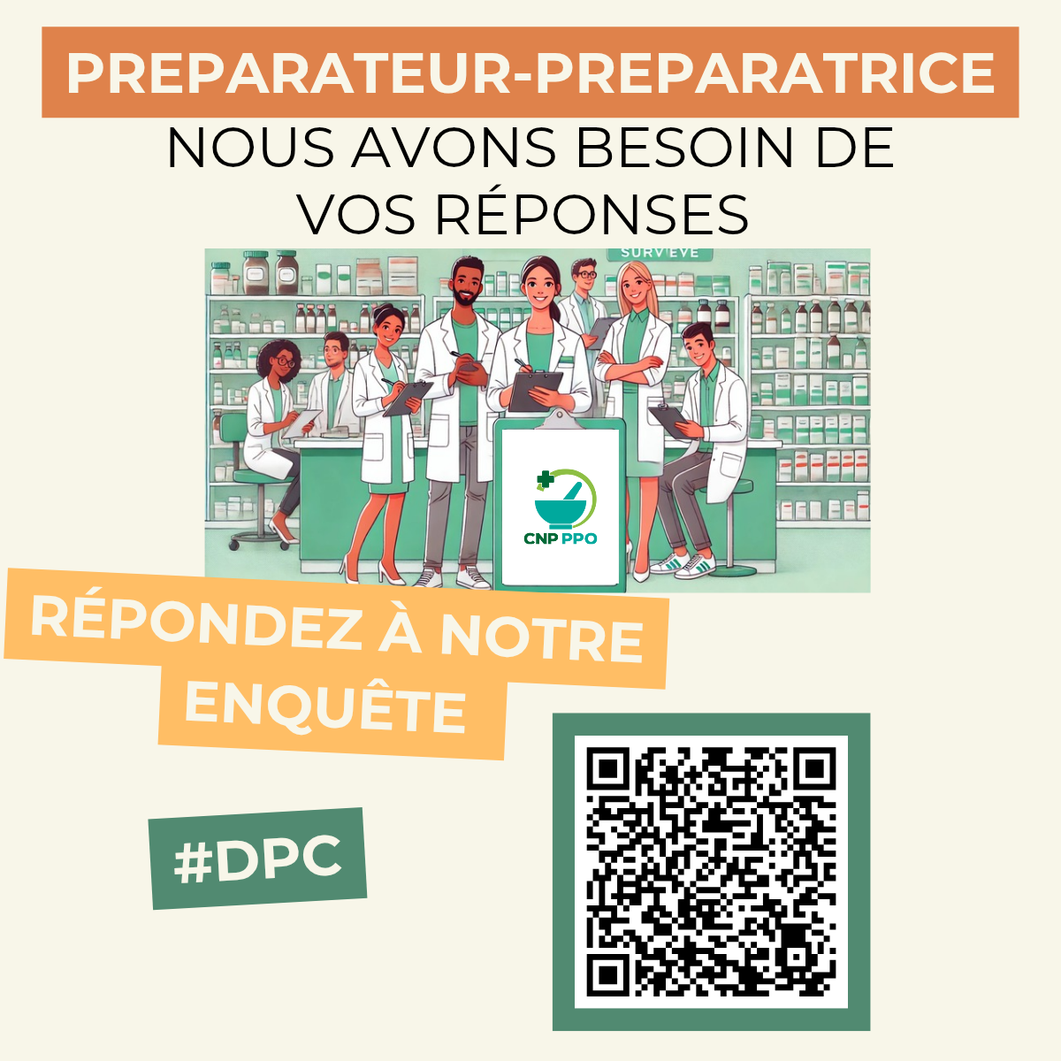

Notes:
Qr code en quete

